Slide 1

BỘ THÔNG TIN VÀ TRUYỀN THÔNG
Học viện công nghệ Bưu chính- Viễn Thông
VẬT LÝ 1 VÀ THÍ NGHIỆM

Slide 2


Slide 3


Slide 4
Đại lượng vô hướng và đại lượng véc tơ
Đại lượng véc tơ: Điểm đặt, phương, chiều và độ lớn.
Đại lượng vô hướng:
+ Đại lượng có độ lớn luôn dương.
+ Đại lượng vô hướng có giá trị âm,hoặc dương
Đơn vị đo các đại lượng vật lý:
- Đơn vị đo cơ bản: m, kg, s, K, A, Cd, mol, rad
- Đơn vị đo dẫn xuất: Được suy ra từ các đơn vị đo cơ bản.

Slide 5
CHƯƠNG 1: ĐỘNG LỰC HỌC CHẤT ĐiỂM
§1. Động học chất điểm
§2 . Động lực học chất điểm

Slide 6
§1. ĐỘNG HỌC CHẤT ĐIỂM
Những khái niệm mở đầu
Vận tốc
Gia tốc
Các dạng chuyển động cơ đơn giản

Slide 7
I. Những khái niệm mở đầu
1. Chất điểm, hệ chất điểm, vật rắn.
Một vật có kích thước nhỏ không đáng kể so với những khoảng cách, những kích thước mà ta đang khảo sát được gọi là chất điểm.
Tập hợp các chất điểm được gọi là hệ chất điểm.
Nếu khoảng cách tương đối giữa các chất điểm của hệ không thay đổi, thì hệ chất điểm đó được gọi là vật rắn.

Slide 8

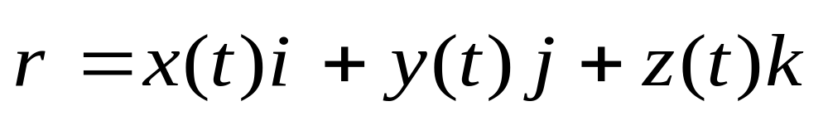
I. Những khái niệm mở đầu
2. Phương trình chuyển động của chất điểm
z
Chất điểm M chuyển động trong không gian theo thời gian
M
(c)
x
o
y
Khi chất điểm chuyển động thì tọa độ x, y, z là hàm của thời gian
x = x(t) , y = y(t) , z = z(t)
Gọi là phương trình chuyển động của chất điểm M.

Slide 9
I. Những khái niệm mở đầu
3. Qũy đạo
z
M
Quỹ đạo của chất điểm chuyển động là đường cong tạo bởi tập hợp tất cả các vị trí của chất điểm trong không gian trong suốt quá trình chuyển động.
(c)
x
y

Slide 10
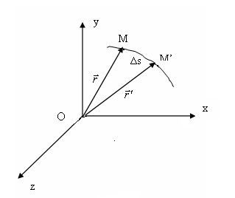
II. Vận tốc
Định nghĩa:
là đại lượng đặc trưng cho trạng thái chuyển động của chất điểm (phương, chiều và độ nhanh chậm )
Giả sử ta xét chuyển động của chất điểm
trên (C)
Tại thời điểm t, chất điểm ở vị trí M
Tại thời điểm sau đó t’=t+Δt chất điểm đã
đi được một quãng đường Δs và ở vị trí M’

Slide 11
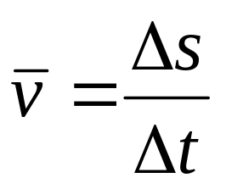
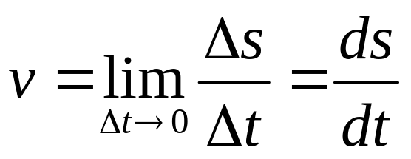
II. Vận tốc
1.2. ận tốc và gia tốc
* Vận tốc trung bình:
* Vận tốc tức thời:

Slide 12
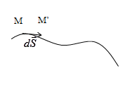
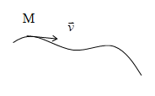
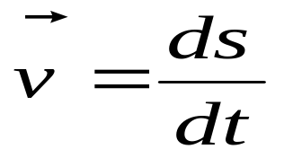
II. Vận tốc
* Vectơ vận tốc:
Véctơ vận tốc tại điểm M của chất điểm là một vectơ có phương nằm trên tiếp tuyến với quĩ đạo tại M, có chiều theo chiều chuyển động, có trị số bằng vận tốc tức thời tại điểm đó.

Slide 13






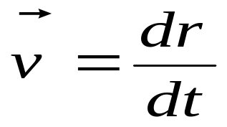
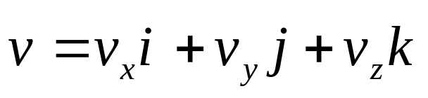
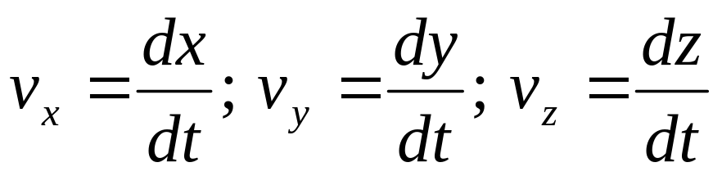
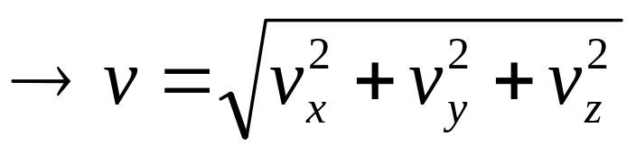
II. Vận tốc
* Véc tơ vận tốc trong hệ toạ độ Descartes:
z
M
M’
Khi
⇒ MM’
O
y
x
Trong hệ toạ dộ Descartes:
trong đó

Slide 14
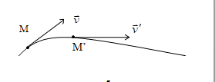
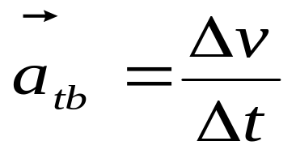
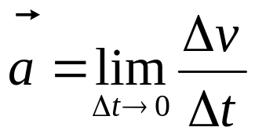
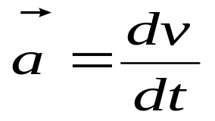
III. Gia tốc
1. Định nghĩa:
đại luợng đặc trưng cho sự biến đổi phương chiều và độ lớn của vận tốc.
* Véc tơ gia tốc trung bình:
* Véc tơ gia tốc tức thời:
hay

Slide 15
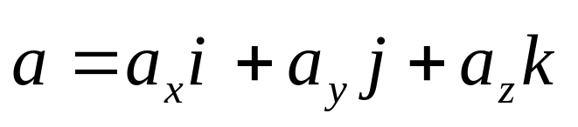
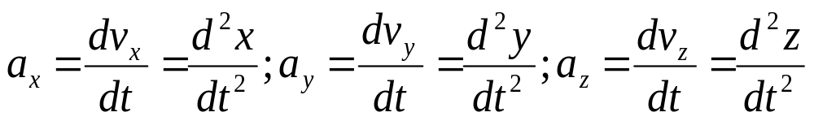
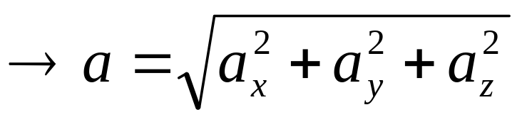
III. Gia tốc
Véc tơ gia tốc trong hệ tọa độ Descartes:

Slide 16



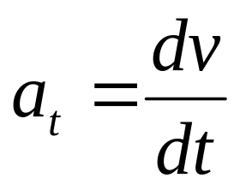
III. Gia tốc
2. Gia tốc tiếp tuyến và gia tốc pháp tuyến:
a. Gia tốc tiếp tuyến:
Đặc trưng cho sự biến đổi độ lớn của vectơ vận tốc
- Phương trùng với tiếp tuyến của qũy đạo
- Chiều trùng với chiều chuyển động khi v tăng và ngược chiều chuyển động khi v giảm.
- Độ lớn bằng đạo hàm trị số vận tốc theo thời gian.

Slide 17

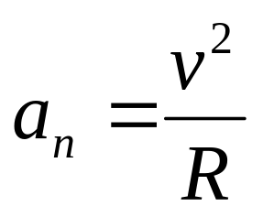


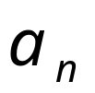
III. Gia tốc
b. Gia tốc pháp tuyến:
đặc trưng cho sự thay đổi phương của
- Phương: trùng với phương pháp tuyến của quỹ đạo tại M.
- Chiều: luôn hướng về phía lõm của quỹ đạo.
- Có độ lớn bằng:
(R là bán kính cong của quỹ đạo tại điểm đang xét)
Kết luận:
Trong chuyển động cong nói chung:
đặc trưng cho sự biến đổi về độ lớn của vectơ vận tốc.
đặc trưng cho sự biến đổi về phương của vectơ vận tốc.

Slide 18
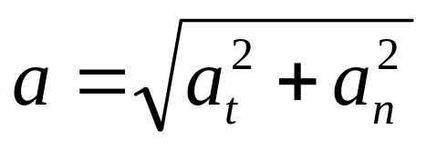
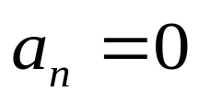
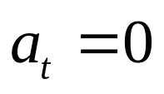
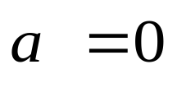
III. Gia tốc
Về trị số:
Các trường hợp đặc biệt:
Vectơ vận tốc không thay đổi phương
Chất điểm chuyển động thẳng.
Vectơ vận tốc không thay đổi độ lớn
Chất điểm chuyển động cong đều.
Vectơ vận tốc không thay đổi về phương, chiều và độ lớn
Chất điểm chuyển động thẳng đều.

Slide 19
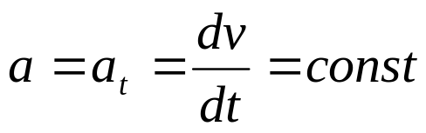
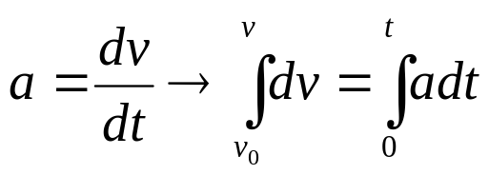
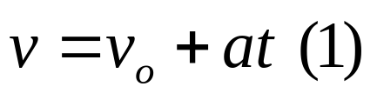
IV. CÁC DẠNG CHUYỂN ĐỘNG CƠ ĐƠN GIẢN
1. Chuyển động thẳng biến đổi đều
Là chuyển động trên đường thẳng,trong đó vận tốc biến thiên được những lượng như nhau sau những khoảng thời gian bằng nhau.
→ a_{n} = 0, a_{t} = const, nên ta có:

Slide 20
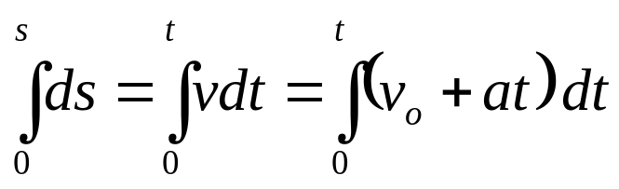
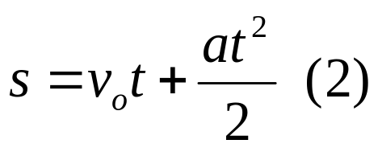
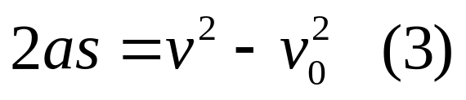
IV. CÁC DẠNG CHUYỂN ĐỘNG CƠ ĐƠN GIẢN
Quãng đường đi được:
khử thông số t từ (1) và (2) ta sẽ được:

Slide 21
IV. CÁC DẠNG CHUYỂN ĐỘNG CƠ ĐƠN GIẢN
Tóm lại:
3 công thức trên dùng cho cả chuyển động thẳng NDĐ và CDĐ,trong CDDNDĐ véc tơ gia tốc cùng chiều véc tơ vận tốc, CĐCDĐ véc tơ gia tốc ngược chiều véc tơ vận tốc.
- Gia tốc trong 3 công thức trên là gia tốc tiếp tuyến

Slide 22
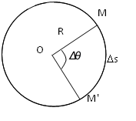
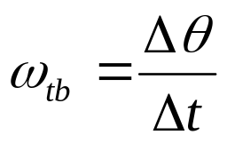
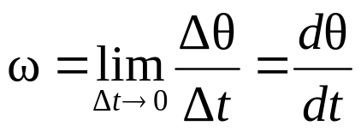
IV. CÁC DẠNG CHUYỂN ĐỘNG CƠ ĐƠN GIẢN
2. Chuyển động tròn
a. Vận tốc góc:
* Vận tốc góc trung bình:
* Vận tốc góc tức thời:

Slide 23
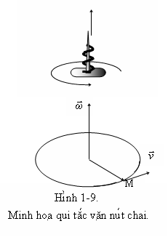
*Véc tơ vận tôc góc: phương vuông góc với mặt phẳng quỹ đạo, thuận chiều quay của vật
* Liên hệ giữa véc tơ vận tốc và vận tốc góc: v = ωR

Slide 24
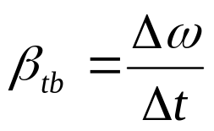
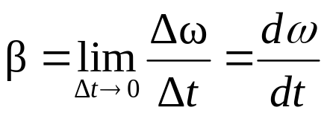
IV. CÁC DẠNG CHUYỂN ĐỘNG CƠ ĐƠN GIẢN
b.Gia tốc góc:
Gia tốc góc trung bình:
Gia tốc góc tức thời:
- Liên hệ giữa a_{t} và β: a_{t}= βR

Slide 25
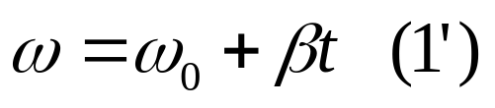
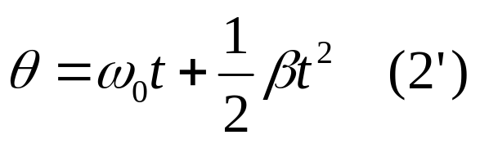
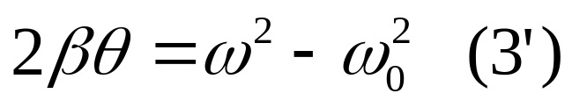
IV. CÁC DẠNG CHUYỂN ĐỘNG CƠ ĐƠN GIẢN
c. Chuyển động tròn biến đổi đều: Là chuyển động trên đường tròn,trong đó vận tốc góc biến thiên được những lượng như nhau sau những khoảng thời gian bằng nhau.
Chuyển động thẳng biến đổi đều
Chuyển động tròn biến đổi đều

Slide 26
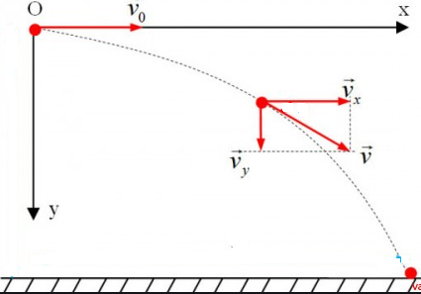
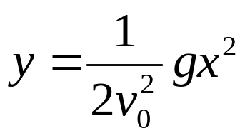
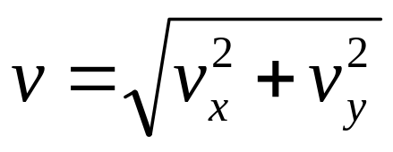
IV. CÁC DẠNG CHUYỂN ĐỘNG CƠ ĐƠN GIẢN
3. Chuyển động cong
a. Chuyển động của vật ném ngang
Một chất điểm được ném từ độ cao h theo phương ngang có vận tốc ban đầu v₀ = const, và gia tốc trọng trường g = const, bỏ qua mọi lực cản.
- Theo phương Ox:
a_{x} = 0, v_{x} = v₀, x = v₀t
- Theo phương Oy:
a_{y} = g, v_{0y} = 0, v_{y} = gt, y = gt²/2
- Phương trình quỹ đạo:
- vận tốc của vật:

Slide 27
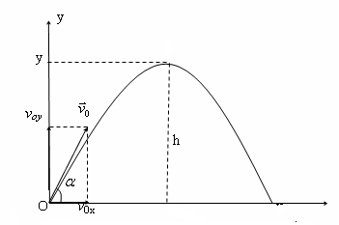
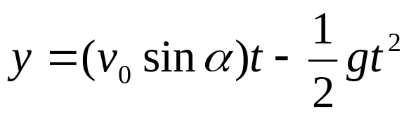
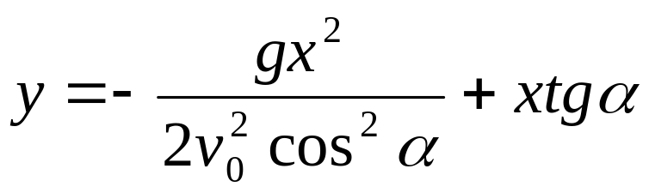
IV. CÁC DẠNG CHUYỂN ĐỘNG CƠ ĐƠN GIẢN
b. Chuyển động của vật ném xiên
Xét chuyển động của một chất điểm xuất phát từ một điểm O trên mặt đất với véc tơ vận tốc ban đầu là hợp với phương nằm ngang một góc α. Bỏ qua mọi lực cản không khí.
a_{x} = 0, v_{x} = v₀cosα, x = v₀cosα.t
- Theo phương Ox:
- Theo phương Oy:
a_{y} =- g, v_{0y} = v₀sinα , v_{y} = v₀sinα -gt ,
- Phương trình quỹ đạo:

Slide 28
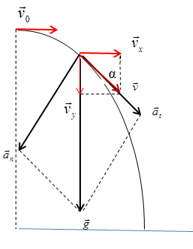
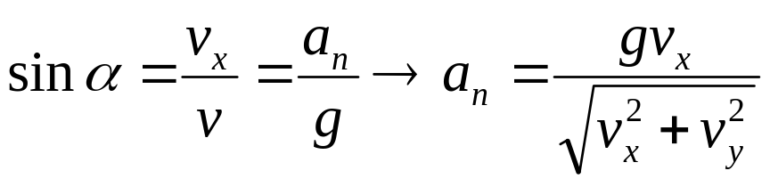
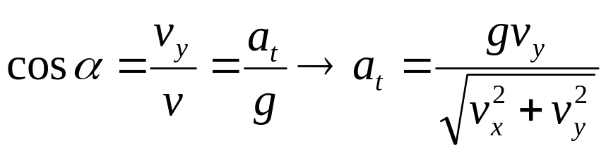
IV. CÁC DẠNG CHUYỂN ĐỘNG CƠ ĐƠN GIẢN
Ví dụ 1: Một hòn đá được ném theo phương nằm ngang với vận tốc ban đầu v₀ = 15m/s. Tìm gia tốc pháp tuyến và gia tốc tiếp tuyến của hòn đá sau khi ném 1 giây. Cho g = 10m/s². Bỏ qua mọi lực cản.
Gia tốc pháp tuyến:
Gia tốc tiếp tuyến:

Slide 29
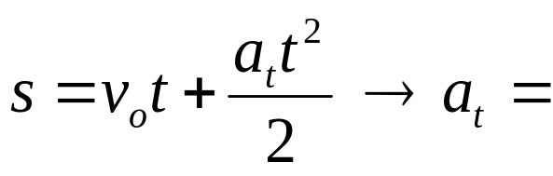



IV. CÁC DẠNG CHUYỂN ĐỘNG CƠ ĐƠN GIẢN
Ví dụ 2:Một đoàn tàu bắt đầu chạy vào một đoạn đường tròn, bán kính 1km, dài 600m với vận tốc 54km/h. Đoàn tàu chạy hết quãng đường đó trong 30s. Tìm vận tốc dài, gia tốc pháp tuyến, gia tốc tiếp tuyến, gia tốc toàn phần và gia tốc góc của đoàn tàu ở cuối quãng đường đó. Coi chuyển động của đoàn tàu là chuyển động nhanh dần đều.
Tìm v =?;a_{t}= ?; a_{n}= ?; a = ?;
s = 600 m, v₀ = 54 km/h =15 m/s, t = 30s
Gia tốc tiếp tuyến:
Vận tốc dài cuối đoạn đường:
Gia tốc pháp tuyến:
Gia tốc toàn phần:

Slide 30



IV. CÁC DẠNG CHUYỂN ĐỘNG CƠ ĐƠN GIẢN
Ví dụ 3: Một vô lăng sau khi bắt đầu quay được một phút thì thu được vận tốc 700vòng/phút. Tính gia tốc góc của vôlăng và số vòng mà vôlăng quay được trong phút ấy nếu chuyển động của vôlăng là chuyển động nhanh dần đều
ω₀ = 0; ω = 700 vòng/phut = 700.2π/60 (rad/s); t = 60 s; Tìm β và n
Gia tốc góc:
Góc quay:
Số vòng quay:

Slide 31

Người ta ném một quả bóng với vận tốc ban đầu v₀ = 10m/s theo phương hợp với mặt phẳng nằm ngang một góc = 30⁰. Gỉa sử quả bóng được ném đi từ mặt đất. Hỏi:
1. Độ cao lớn nhất mà quả bóng có thể đạt được.
2. Tầm bay xa của quả bóng.
3. Thời gian từ lúc ném quả bóng tới lúc bóng chạm đất. Cho g = 10m/s². Bỏ qua mọi lực cản.
- Theo phương Ox:
a_{x} = 0, v_{x} = v₀cosα, x = v₀cosα.t
- Theo phương Oy:
a_{y} =- g, v_{0y} = v₀sinα , v_{y} = v₀sinα -gt
a. thời gian để vật đạt độ cao cực đại: y’ =0

Slide 32
b. Thời gian chuyển động của vật y = 0→ t =
c. Tầm bay xa: x = v₀cosα.t

Slide 33
§ 2. ĐỘNG LỰC HỌC CHẤT ĐIỂM

Slide 34

I Các định luật Newton
1. Định luật I Newton
Một chất điểm nếu đang đứng yên, sẽ tiếp tục đứng yên, nếu đang chuyển động, chuyển động của nó là thẳng và đều nếu khong có lực tác dụng hoặc các lực tác dụng cân bằng.

Slide 35

I Các định luật Newton
Hệ quả: Mọi chất điểm luôn có xu hướng bảo toàn trạng thái chuyển động của nó khi không có lực tác dụng hoặc các lực tác dụng cân bằng. Tính chất bảo toàn trạng thái chuyển động được gọi là quán tính.
Ví dụ:

Slide 36


I. Các định luật Newton
2. Định luật II Newton
Chuyển động của một chất điểm chịu tác dụng của lực là một chuyển động có gia tốc
ĐL: Gia tốc chuyển động của một chất điểm tỷ lệ thuận với lực tác dụng và tỷ lệ nghịch với khối lượng m của chất điểm ấy

Slide 37



I. Các định luật Newton
3. Định luật III Newton:
Khi chất điểm B tác dụng lên chất điểm A một lực thì đồng thời chất điểm A cũng tác dụng lên chất điểm B một lực. Hai lực này đồng thời tồn tại, cùng phương, ngược chiều, cùng cường độ và đặt lên hai chất điểm A và B khác nhau

Slide 38


I. Các định luật Newton

Slide 39

I. Các định luật Newton
+ Lực ma sát trượt:
f_{ms}= kN,
k :hệ số ma sát trượt
+ Lực ma sát nhớt
η: hệ số ma sát nhớt

Slide 40


I. Các định luật Newton
Xét trường hợp vật chuyển động trên mặt ngang
F_{ms} = kN= k(P- Fsinα)
F_{ms} = kN= kP
Xét trường hợp vật chuyển động trên mặt nghiêng
F_{ms} = kN=kF₂ = kPcosα

Slide 41




I. Các định luật Newton
Lực căng
Một vật m được buộc vào một đầu của sợi dây không dãn, Sợi dây bị kéo căng và tại mỗi điểm của sợi dây xuất hiện cặp lực :
Cặp lực và gọi là lực căng của dây

Slide 42


II. Địnhlý về động lượng
* Véc tơ động lượng:
* Các định lý về động lượng:
Đạo hàm động lượng của một chất điểm theo thời gian bằng tổng hợp các ngoại lực tác dụng lên chất điểm đó.

Slide 43




II.Định lý về động lượng
3. Định luật bảo toàn động lượng
Đối với một hệ chất điểm m₁, m₂,..m_{n} chuyển động dưới tác dụng ngoại lực F₁, F₂,..F_{n} ,
Mà theo định lý về động lượng
Nếu hệ là cô lập
Định luật: Động lượng tổng hợp của một hệ cô lập luôn luôn được bảo toàn.

Slide 44



II.Định lý về động lượng
Ứng dụng định luật bảo toàn động lượng: Giải thích hiện tượng súng giật khi bắn
Giả sử có một khẩu súng khối lượng M đặt trên giá nằm ngang. Trong nòng có một viên đạn khối lượng m.
Nội lực tương tác súng – đạn lớn so với ngoại lực, có thể coi hệ cô lập theo phương ngang.
Do đó tổng động lượng của hệ theo phương ngang được bảo toàn.

Slide 45









2.3. Moment động lượng
III.Định lý về mômen động lượng
1. Moment của một vector đối với một điểm:
Moment của
đối với điểm O là:
- gốc tại O
- phương vuông góc với mp( r, )
- chiều thuận đối với chiều quay từ
- Có độ lớn:
trong đó
Khi
hay
có phương đi qua O.

Slide 46






III.Định lý về mômen động lượng
2. Định lý về moment động lượng
Xét chất điểm chuyển động trên (C) dưới tác dụng của
mặt khác:
là moment động lượng đối với O

Slide 47


III.Định lý về mômen động lượng
Trong trường hợp chất điểm chuyển động trên quỹ đạo tròn
Trong đó I = mR² được gọi là mômen quán tính của chất điểm đối với điểm O

Slide 48





Chất điểm chuyển động tròn:

Slide 49

IV. Chuyển động tương đối và nguyên lý Galileo
1.Không gian và thời gian theo cơ học cổ điển
Xét hệ qui chiếu O và O’. Hệ O đứng yên, hệ O’ trượt dọc trục Ox đối với O sao cho O’x’↑↑Ox, O’y’ ↑↑Oy, O’z’ ↑↑Oz
a- Thời gian chỉ bởi các đồng hồ trong hai hệ O và O’ là như nhau: t = t’
b-Vị trí M của chất điểm trong không gian đuợc xác định tùy theo hệ qui chiếu, x = x’+OO’, y =y’, z = z’.
vị trí của chất điểm trong không gian có tính chất tương đối, phụ thuộc hệ qui chiếu.

Slide 50







IV Chuyển động tương đối và nguyên lý Galileo
2. Tổng hợp vận tốc
Giả sử hệ O’ chuyển động đối với O sao cho : O’x’ ↑↑Ox, O’y’ ↑↑Oy, O’z’ ↑↑Oz, chất điểm M
vận tốc của M so với O, O’.
vận tốc của O’ so với O.

Slide 51





IV Chuyển động tương đối và nguyên lý Galileo
3. Tổng hợp gia tốc
Lấy đạo hàm 2 vế công thức cộng vận tốc theo thời gian:
gia tốc của chất điểm đối với hệ O, O’
gia tốc chuyển động của hệ O’ đối với O

Slide 52





IV. Chuyển động tương đối và nguyên lý Galileo
4. Nguyên lý tương đối Galiléo:
Xét chuyển động của chất điểm trong hai hệ qui chiếu O và O’.
Giả sử O là hệ quán tính, các định luật Newton được thỏa mãn:
ta có:
a. Nếu hệ O’ chuyển động thẳng đều đối với hệ O:
do đó:
Mọi hệ qui chiếu chuyển động thẳng đều đối với hệ qui chiếu quán tính cũng là hệ qui chiếu quán tính.
Hoặc: Các phương trình động lực học có dạng như nhau trong các hệ qui chiếu quán tính khác nhau.

Slide 53




IV. Chuyển động tương đối và nguyên lý Galileo
b. Nếu hệ O’ chuyển động có gia tốc đối với hệ O: A ≠ 0
Nhân 2 vế với khối lượng m của chất điểm:
Vì O là hệ qui chiếu quán tính nên trong hệ này định luật Newton được nghiệm đúng cho nên:
gọi là lực quán tính, nó luôn cùng phương ngược chiều với gia tốc A của chuyển động của hệ O’ đối với hệ O

Slide 54



Ví dụ 1: Một vật nặng trượt không vận tốc ban đầu từ đỉnh mặt nghiêng hợp với mặt ngang một góc α = 30⁰. Hệ số ma sát giữa vật và mặt nghiêng là k = 0,2. Xác định:
a. Gia tốc chuyển động của vật trên mặt nghiêng.
b. Vận tốc của vật sau khi trượt được một đoạn đường dài 0,9m.
Tác dụng vào vật có trọng lực P, phản lực N và lực ma sát F_{ms}
a. Áp dụng định luật II Newton
Chiếu lên trục Ox
P₁ - F_{ms}= ma
→mgsinα – kmgcossα = ma → a =

Slide 55


V. Ví dụ
Ví dụ 2: Hai vật A và B được treo vào hai đầu của sợi dây không giãn vất qua ròng rọc được gắn ở đỉnh mặt nghiêng. Vật A trượt không ma sát trên mặt phẳng nghiêng một góc α so với phương nằm ngang. Bỏ qua khối lượng của ròng rọc và của sợi dây. Xác định gia tốc chuyển động của 2 vật và lực căng sợi dây.
Vì bỏ qua khối lượng ròng rọc do đó T’_{A} = T’_{B} mà T’_{A} = T_{A}= T, phương trình chuyển động của A là:
P₁-T = m_{A}gsinα - T= m_{A}a
phương trình chuyển động của B là:
T - P_{B} = m_{B}a

Slide 56





V. Ví dụ
Ví dụ 3: Một thang máy được treo ở đầu một dây cáp đang chuyển động lên phía trên. Lúc đầu thang máy chuyển động nhanh dần đều sau đó chuyển động đều và trước khi dừng lại chuyển động chậm dần đều. Hỏi trong quá trình đó, trọng lượng của người thay đổi như thế nào?
NDĐ đi lên
đều đi lên
CDĐ đi lên
N-P-F_{qt}=0→N=mg+ma
N-P=0→N=mg
-P+N+F_{qt}=0→N=mg-ma

